Slide 1

Презентация
«Образ матери в живописи и фотографии»

Slide 2
Цель:
Воспитание уважения, бережного и заботливого отношения к маме
Задача:
Познакомить детей с образом мамы в живописи и фотографии

Slide 3
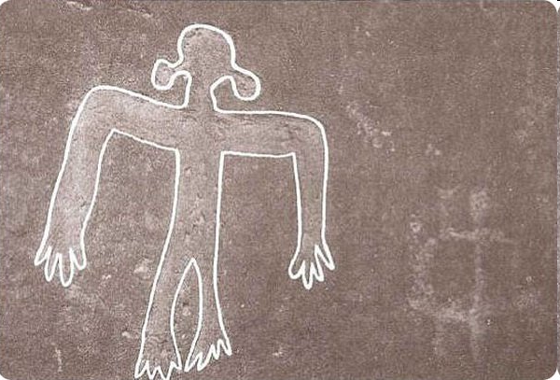
Наскальные рисунки

Slide 4
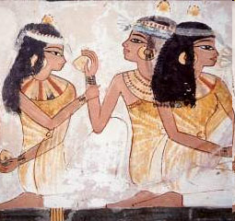
Древний Египет

Slide 5
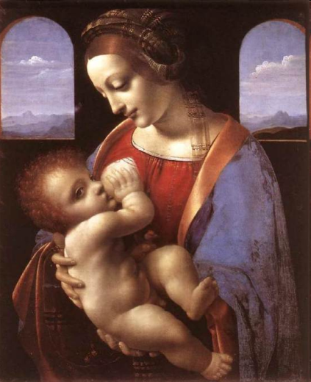
Леонардо да Винчи «Мадонна Бенуа»

Slide 6
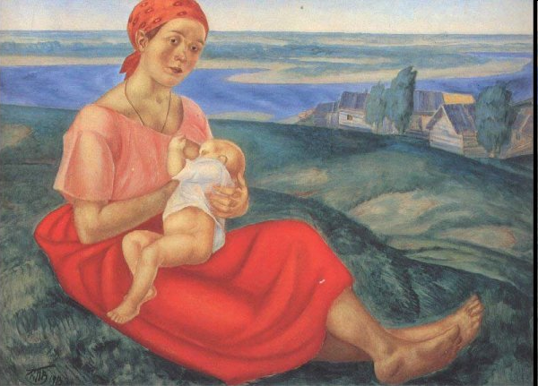
К.С.Петров-Водкин «Мать»

Slide 7
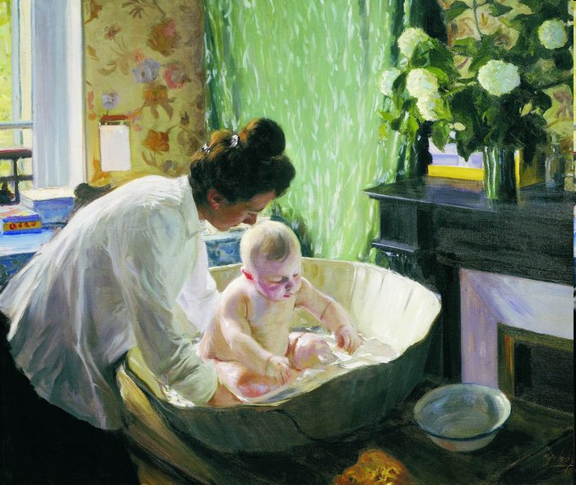
Б.М.Кустодиев «Утро»

Slide 8
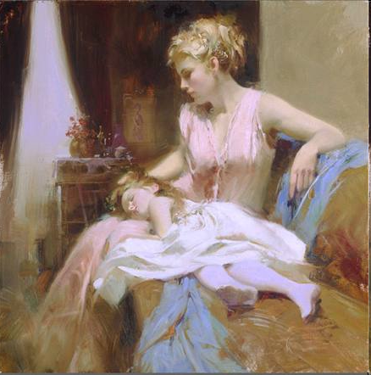
Лонг Дей «Сон»

Slide 9


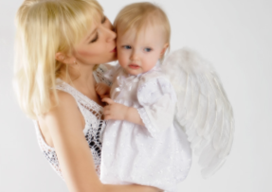
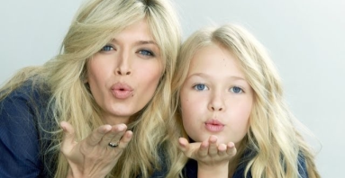
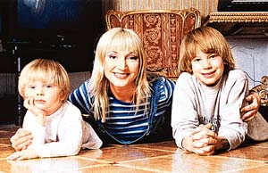
Фотографии

